Slide 1

GD Solar
Formação em Energia por Assinatura
M6 · ETAPA 3 · OPERAÇÃO PONTA A PONTA
Contratos, rateio e alocação de energia
1. O contrato do cliente
2. LGPD na operação de GD
3. O rateio na distribuidora
4. Alocação de energia sem vender o que não existe
5. contrato, vínculo cliente-usina e convite ao portal
6. alocando uma usina entre quinze clientes
Ao final do módulo
Conhecer as cláusulas essenciais do contrato do cliente e o fluxo de assinatura.
Aplicar a LGPD à operação (bases legais, dados coletados, acesso, retenção, portal).
Manter a lista de rateio na distribuidora (inclusão, saída, alteração de percentuais).
Alocar a energia da usina entre clientes sem exceder a disponível e sem concentração (GD III).
Emitir contrato a partir da proposta, criar o vínculo cliente-usina e enviar o convite ao portal.

Slide 2
O contrato do cliente
AULA 1
Conhecer as cláusulas essenciais e o fluxo de assinatura do contrato do cliente
Aula
As partes e a estrutura
As cláusulas essenciais
Assinatura e documentos
Passo a passo na plataforma

Slide 3
AULA 1 · O CONTRATO DO CLIENTE
As partes e a estrutura
1
Contrato do cliente = adesão à entidade + regras da participação + gestão
GD Solar · Formação em Energia por Assinatura
M6 · Aula 1
Notes:
Primeiro, quem assina. Lembre da estrutura do módulo 3: o cliente adere à entidade que detém a usina — consórcio, cooperativa ou associação — e a sua empresa faz a gestão. Dependendo do desenho jurídico, o cliente assina um termo de adesão à entidade e um contrato com as regras da participação, ou um único instrumento que reúne tudo. O importante é que fique claro: o cliente é participante da geração compartilhada, recebe um percentual dos créditos e contribui com os custos conforme a regra do contrato.

Slide 4
AULA 1 · O CONTRATO DO CLIENTE
As cláusulas essenciais
1. Objeto e unidade(s) consumidora(s)
2. Cota/percentual e início previsto dos créditos
3. Cálculo mensal do valor (energia compensada × (1 − desconto))
4. Vencimento, meios de pagamento, atraso (multa e juros legais)
5. Prazo, renovação e cancelamento (aviso prévio)
6. Mudança de endereço/titularidade
7. Variação de geração (nunca paga o que não recebeu)
8. Reajuste e reequilíbrio regulatório
9. Obrigações do cliente (manter titularidade, informar mudanças, enviar faturas se preciso)
10. Dados pessoais (LGPD) e comunicação
GD Solar · Formação em Energia por Assinatura
M6 · Aula 1
Notes:
São dez cláusulas essenciais. Um: o objeto, identificando a unidade consumidora, ou as unidades, que vão receber os créditos. Dois: a cota, em percentual ou em quilowatt-hora de referência, e a data prevista para o início dos créditos. Três: como o valor mensal é calculado — a energia compensada na fatura da distribuidora, multiplicada por um menos o desconto. Escreva a fórmula e um exemplo numérico; isso evita muita discussão. Quatro: vencimento, meios de pagamento — Pix e boleto — e as consequências do atraso, com multa e juros dentro do que a lei permite. Cinco: prazo, renovação e cancelamento, com aviso prévio suficiente para você atualizar o rateio. Seis: o que acontece se o cliente mudar de endereço ou trocar a titularidade da conta. Sete: variação de geração — se a usina gerar menos, ele recebe menos créditos e paga proporcionalmente menos. Oito: reajuste e reequilíbrio em caso de mudança regulatória, como a do Fio B. Nove: as obrigações do cliente — manter a conta no nome dele, informar mudanças, autorizar o acesso às faturas. E dez: dados pessoais e canais de comunicação, que é o tema da próxima aula.

Slide 5
AULA 1 · O CONTRATO DO CLIENTE
Assinatura e documentos
1
PF: documento, conta de luz no nome do titular, comprovante de endereço
2
PJ: contrato social/CNPJ, documento do representante, conta de luz
3
Assinatura eletrônica com trilha de auditoria
GD Solar · Formação em Energia por Assinatura
M6 · Aula 1
Notes:
Para assinar, colete os documentos. Pessoa física: documento de identidade, a conta de luz no nome dela e, se o contrato exigir, comprovante de endereço. Pessoa jurídica: o cartão CNPJ ou o contrato social, o documento do representante legal e a conta de luz. Use assinatura eletrônica com trilha de auditoria — é aceita juridicamente, rápida e evita papel. Guarde tudo organizado por cliente: quando a distribuidora, um auditor ou o próprio cliente pedir, você encontra em minutos.

Slide 6
AULA 1 · O CONTRATO DO CLIENTE
Passo a passo na plataforma
PASSO 1
O contrato na plataforma
Contrato nasce da proposta aprovada
status: emitido → assinado → ativo
GD Solar · Formação em Energia por Assinatura
M6 · Aula 1
Notes:
Na plataforma, o contrato nasce da proposta aprovada, aproveitando os dados dela, e tem status: emitido, assinado, ativo, cancelado. No laboratório deste módulo, você vai emitir os contratos dos seus clientes.

Slide 7
AULA 1 · RESUMO
Para levar desta aula
1
10 cláusulas
2
fórmula com exemplo
3
cancelamento com aviso prévio
4
reequilíbrio regulatório
5
assinatura eletrônica
GD Solar · Formação em Energia por Assinatura
M6 · Aula 1
Notes:
Resumindo: dez cláusulas, a fórmula do valor com exemplo, cancelamento com aviso prévio, reequilíbrio regulatório e assinatura eletrônica com documentos organizados. Na próxima aula, a LGPD.

Slide 8
LGPD na operação de GD
AULA 2
Aplicar os princípios da LGPD aos dados de clientes, produtores e faturas
Aula
Que dados e para quê
Bases legais e transparência
Segurança e acesso
Direitos do titular e retenção

Slide 9
AULA 2 · LGPD NA OPERAÇÃO DE GD
Que dados e para quê
Dado | Finalidade
Nome, CPF/CNPJ | Contrato, cobrança, cadastro na distribuidora
Endereço, UC | Rateio de créditos, faturas
Telefone, e-mail | Avisos de cobrança, portal
Faturas da distribuidora | Cálculo da cobrança, relatório de economia
GD Solar · Formação em Energia por Assinatura
M6 · Aula 2
Notes:
O primeiro princípio é o da finalidade e da necessidade: colete só o que precisa, para uma finalidade clara. Nome e documento servem para o contrato, a cobrança e o cadastro na distribuidora. Endereço e unidade consumidora, para o rateio e para associar as faturas. Telefone e e-mail, para os avisos e o acesso ao portal. E as faturas da distribuidora, para calcular a cobrança e o relatório de economia. Não colete dados que você não usa, como renda ou profissão, a menos que haja um motivo.

Slide 10
AULA 2
LGPD na operação de GD
Bases legais e transparência
Segurança e acesso
Base legal principal: execução de contrato
cumprimento de obrigação legal
aviso de privacidade claro
Acesso por perfil (carteira)
senhas fortes
faturas fora de pastas públicas
nada de planilha no WhatsApp
registro de quem acessou
GD Solar · Formação em Energia por Assinatura
M6 · Aula 2
Notes:
Toda operação com dados precisa de uma base legal. Na assinatura, a principal é a execução do contrato: você precisa dos dados para cumprir o que combinou com o cliente. Algumas operações têm base em obrigação legal ou regulatória, como guardar documentos fiscais. Não dependa de "consentimento para tudo": ele pode ser revogado e não é a base adequada para o essencial do contrato. E seja transparente: tenha um aviso de privacidade simples, explicando que dados você coleta, para quê, com quem compartilha — a distribuidora, o meio de pagamento, o contador — e como o titular exerce os direitos dele.
O segundo pilar é a segurança. Cada pessoa da equipe deve acessar só o que precisa. Na plataforma, isso já acontece pelos perfis: o consultor vê só a carteira dele, o cliente vê só os próprios dados, as faturas ficam guardadas em área protegida e os documentos de proposta são entregues por link temporário. O que costuma vazar está fora do sistema: planilhas com CPF enviadas por WhatsApp, contas de luz salvas no celular do vendedor, e-mails encaminhados. Crie uma regra simples: dado de cliente vive no sistema, não em arquivo solto.

Slide 11
AULA 2 · LGPD NA OPERAÇÃO DE GD
Direitos do titular e retenção
1
Acesso
2
correção
3
eliminação (quando cabível)
4
canal de atendimento
5
encarregado (DPO)
6
prazo de retenção definido
GD Solar · Formação em Energia por Assinatura
M6 · Aula 2
Notes:
O titular dos dados tem direitos: saber que dados você tem, corrigir, pedir a eliminação quando cabível. Defina um canal para isso — pode ser o próprio suporte da plataforma ou um e-mail — e um responsável, o encarregado. Defina também por quanto tempo você guarda cada tipo de dado depois que o contrato termina: alguns, como documentos fiscais, você precisa manter por prazo legal; outros podem ser eliminados. Um detalhe da plataforma: quando um cliente é excluído, o CPF ou CNPJ é apagado do cadastro, o que permite que ele volte no futuro sem conflito — mas o histórico financeiro necessário continua.

Slide 12
AULA 2 · RESUMO
Para levar desta aula
1
Só o necessário
2
base legal: contrato
3
aviso de privacidade
4
acesso por perfil
5
canal do titular
6
retenção definida
GD Solar · Formação em Energia por Assinatura
M6 · Aula 2
Notes:
Resumindo: colete só o necessário, use a execução do contrato como base principal, tenha um aviso de privacidade, mantenha os dados dentro do sistema com acesso por perfil, ofereça um canal ao titular e defina prazos de retenção. Na próxima aula, a lista de rateio na distribuidora.

Slide 13
O rateio na distribuidora
AULA 3
Montar e manter a lista de rateio e planejar entradas e saídas de clientes
Aula
O que é a lista de rateio
O ciclo de atualização
Entradas, saídas e o "buraco"
Cuidados

Slide 14
AULA 3 · O RATEIO NA DISTRIBUIDORA
O que é a lista de rateio
1
UC 1234567 · Padaria · 4,00%
2
UC 2345678 · Clínica · 6,18%
3
UC 3456789 · Residência · 0,67%
4
… soma ≤ 100%
GD Solar · Formação em Energia por Assinatura
M6 · Aula 3
Notes:
A lista de rateio é um cadastro, feito pela entidade titular da usina junto à distribuidora, com as unidades consumidoras que recebem os créditos e o percentual de cada uma. A soma não pode passar de cem por cento. O que não for distribuído fica na própria unidade da usina, como crédito acumulado. A distribuidora usa essa lista todo mês para dividir os créditos. Cada distribuidora tem o seu canal e o seu formulário para isso — portal, e-mail, agência —, e prazos para que uma alteração passe a valer. Descubra o procedimento exato da sua distribuidora antes do primeiro cliente.

Slide 15
AULA 3 · O RATEIO NA DISTRIBUIDORA
O ciclo de atualização
1 vez por ciclo: consolidar entradas, saídas e ajustes
enviar
acompanhar protocolo
confirmar na fatura
GD Solar · Formação em Energia por Assinatura
M6 · Aula 3
Notes:
Na prática, a atualização do rateio é um ciclo. Uma vez por ciclo de faturamento, você consolida as mudanças: clientes novos que assinaram, clientes que saíram, ajustes de cota. Monta a nova lista completa, com os percentuais recalculados. Envia à distribuidora pelo canal oficial e guarda o protocolo. Acompanha até a confirmação. E, no ciclo seguinte, confere nas faturas dos clientes se os créditos vieram como esperado. Concentrar as mudanças num dia fixo do mês, em vez de mandar uma alteração a cada cliente, reduz erros e retrabalho.

Slide 16
AULA 3 · O RATEIO NA DISTRIBUIDORA
Entradas, saídas e o "buraco"
Saiu um cliente de 4% → 4% sem dono → crédito fica acumulado na usina
Ação: vender a cota liberada rápido ou redistribuir aos clientes com espaço
GD Solar · Formação em Energia por Assinatura
M6 · Aula 3
Notes:
Toda vez que um cliente sai, abre-se um buraco: o percentual dele fica sem dono. Esses créditos ficam acumulados na unidade da usina e podem ser destinados depois, dentro do prazo de validade, mas, enquanto isso, ninguém paga por eles, e o produtor e você deixam de receber. Por isso, toda saída deve disparar duas ações: vender a cota liberada para um cliente novo, de preferência já na fila, e, enquanto isso, avaliar redistribuir para clientes atuais que tenham consumo descoberto. Uma operação madura mantém uma lista de espera de clientes justamente para preencher esses buracos.

Slide 17
AULA 3 · O RATEIO NA DISTRIBUIDORA
Cuidados
1
UC na mesma distribuidora
2
titular com contrato ativo
3
percentual com casas decimais corretas
4
nenhum participante ≥ 25% em usina > 500 kW
5
guardar protocolos
GD Solar · Formação em Energia por Assinatura
M6 · Aula 3
Notes:
Alguns cuidados. Só inclua unidades da área da mesma distribuidora e de titulares com contrato e adesão ativos. Atenção às casas decimais: um percentual digitado errado pode dar a um cliente dez vezes mais créditos do que deveria. Em usinas acima de quinhentos quilowatts, lembre do GD três: nenhum participante com vinte e cinco por cento ou mais. E guarde todos os protocolos: se a distribuidora errar a aplicação do rateio, é com eles que você pede a correção.

Slide 18
AULA 3 · RESUMO
Para levar desta aula
1
Lista de rateio = elo com a distribuidora
2
1 atualização por ciclo
3
saída = buraco a preencher
4
protocolos guardados
GD Solar · Formação em Energia por Assinatura
M6 · Aula 3
Notes:
Resumindo: a lista de rateio é o elo com a distribuidora; atualize uma vez por ciclo, consolidando entradas e saídas; trate cada saída como um buraco a preencher; e guarde os protocolos. A plataforma ajuda a calcular os percentuais a partir das cotas — é o que vamos ver na próxima aula.

Slide 19
Alocação de energia sem vender o que não existe
AULA 4
Planejar a ocupação da usina, evitar oversell e concentração, e reagir a quedas de geração
Aula
Disponível, alocado e saldo
Concentração e GD III
Quando a geração cai
Planejando a ocupação
Passo a passo na plataforma

Slide 20
AULA 4
Alocação de energia sem vender o que não existe
Disponível, alocado e saldo
Concentração e GD III
Quando a geração cai
Disponível (conservador) = alocado + saldo
ocupação-alvo: 90–98% da disponível
Usina > 500 kW: nenhum participante ≥ 25%
diversifique: risco de inadimplência e de saída também
Queda pontual (1 mês) → nada a fazer: rateio é %, todos recebem proporcionalmente menos
Queda por falha → acionar O&M, comunicar clientes
Queda estrutural → reduzir disponível, rebalancear cotas, mover clientes para outra usina
GD Solar · Formação em Energia por Assinatura
M6 · Aula 4
Notes:
Três números controlam a alocação. A energia disponível, que você define a partir da geração média, de forma conservadora. A energia alocada, que é a soma das cotas de todos os clientes vinculados. E o saldo, que é a diferença, ou seja, o que ainda pode ser vendido. A meta de ocupação saudável fica entre noventa e noventa e oito por cento da energia disponível. Abaixo disso, você deixa dinheiro na mesa. Acima, qualquer mês fraco deixa os clientes com menos créditos do que o contratado.
O segundo cuidado é a concentração. Em usinas acima de quinhentos quilowatts, um participante com vinte e cinco por cento ou mais dos créditos pode levar a usina para o GD três, como vimos no módulo 2. Mas, mesmo abaixo dessa linha, concentração é risco: se o seu maior cliente tem vinte por cento da usina e cancela ou para de pagar, um quinto da receita some de uma vez. Prefira uma carteira diversificada, combinando empresas, que trazem volume, com residências, que diluem o risco.
E quando a geração cai? Depende da causa. Uma queda pontual, num mês nublado, não exige nada: o rateio é percentual, todos recebem proporcionalmente menos, e a cobrança acompanha, porque é calculada sobre o que foi compensado. Uma queda por falha — um inversor parado, sujeira, furto de cabos — exige acionar a manutenção imediatamente e avisar os clientes com transparência. E uma queda estrutural — a usina simplesmente gera menos do que o projetado, mês após mês — exige reduzir a energia disponível, rebalancear as cotas e, se for o caso, mover clientes para outra usina. É aqui que ter mais de uma usina dá segurança à operação.

Slide 21
AULA 4 · ALOCAÇÃO DE ENERGIA SEM VENDER O QUE NÃO EXISTE
Planejando a ocupação
60.000 kWh disponíveis × 95% = 57.000 kWh alocáveis
ex.: 6 empresas (~20.000) + 70 residências (~28.000) + saldo para fila
GD Solar · Formação em Energia por Assinatura
M6 · Aula 4
Notes:
Para planejar, comece da meta: sessenta mil quilowatts-hora disponíveis, com ocupação de noventa e cinco por cento, dão cinquenta e sete mil alocáveis. Um desenho possível: seis empresas somando uns vinte mil, setenta residências somando uns vinte e oito mil e o restante como reserva para clientes na fila e para ajustes de cota. Cada usina deve ter esse plano de ocupação, e o time comercial deve vender olhando para ele.

Slide 22
AULA 4 · ALOCAÇÃO DE ENERGIA SEM VENDER O QUE NÃO EXISTE
Passo a passo na plataforma
PASSO 1
As travas da plataforma
Trava 1: não vincula acima do saldo
Trava 2: alerta crítico se o alocado passar do disponível
GD Solar · Formação em Energia por Assinatura
M6 · Aula 4
Notes:
A plataforma tem duas travas. A primeira é na hora de vincular um cliente: se a energia pedida for maior que o saldo da usina, o vínculo é recusado. Dois vendedores não conseguem vender a mesma energia, porque o segundo vínculo esbarra no saldo. A segunda trava é para quando a realidade muda depois: se você registra uma geração menor e a energia disponível cai abaixo da alocada, a varredura de alertas da usina acusa um alerta crítico, de energia alocada maior que a disponível. Além dele, existem alertas de usina sem registro de geração no mês, de usina sem energia disponível, de saldo baixo e de cliente consumindo mais do que a cota alocada.

Slide 23
AULA 4 · RESUMO
Para levar desta aula
1
Ocupação 90–98%
2
travas da plataforma
3
sem concentração
4
reagir à causa da queda
GD Solar · Formação em Energia por Assinatura
M6 · Aula 4
Notes:
Resumindo: ocupe entre noventa e noventa e oito por cento da energia disponível, confie nas travas da plataforma, evite concentração e responda às quedas de geração conforme a causa. Nos dois laboratórios a seguir, você vai emitir contratos, vincular clientes e encher a sua usina.

Slide 24
contrato, vínculo cliente-usina e convite ao portal
AULA 5
Emitir o contrato a partir da proposta, vincular a UC à usina e enviar o convite de acesso ao portal
Prática na plataforma
Passo a passo na plataforma

Slide 25
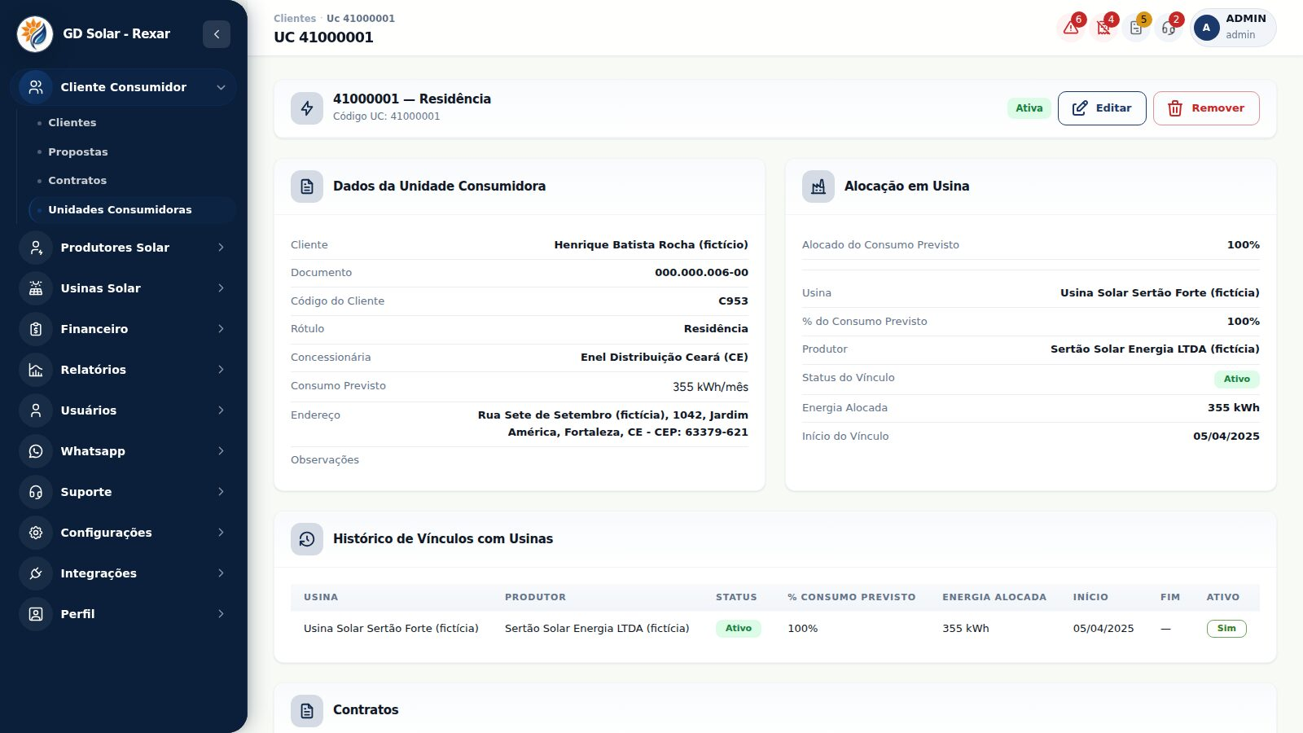
AULA 5 · CONTRATO, VÍNCULO CLIENTE-USINA E CONVITE AO PORTAL
Passo a passo na plataforma
1 Aprovando a proposta e emitindo o contrato
Proposta aprovada → Contrato (dados vêm da proposta) → status Emitido/Assinado
2 Vinculando a UC à usina
Vínculo = UC + usina + energia alocada (kWh) · atualiza a alocação da usina na hora
3 O percentual para o rateio
% de rateio = energia alocada ÷ geração média considerada
4 O convite ao portal
Aba Acesso → convite por e-mail + link para WhatsApp → cliente cria a senha
Unidade consumidora e vínculo com a usina
GD Solar · Formação em Energia por Assinatura
M6 · Aula 5
Notes:
Abra a proposta da academia e marque como aprovada: o cliente aceitou. A partir dela, gere o contrato. Repare que os dados da proposta já vêm preenchidos — cliente, unidade consumidora, média de consumo, taxa de redução, prazo. Complete os dados cadastrais do cliente que o contrato exige, como o representante legal e o endereço da unidade consumidora. Informe a data de emissão e salve. O contrato aparece em Cliente Consumidor, Contratos, com um código. Quando o cliente assinar — na vida real, pela ferramenta de assinatura eletrônica —, volte e registre a data de assinatura e o status de assinado.
Agora, o vínculo, que é o coração da alocação. Abra Cliente Consumidor, Unidades Consumidoras, e entre na UC da academia. Crie um vínculo com a usina. Escolha a usina da sua empresa. Em energia alocada, informe a cota que você calculou no módulo 5: cerca de cinco mil, setecentos e noventa e cinco quilowatts-hora por mês. A plataforma mostra quanto isso representa do consumo previsto da UC. Informe a data de início do vínculo — a data em que você espera que os créditos comecem, depois do rateio — e salve. Repare que a tela da UC passa a mostrar quanto do consumo previsto está alocado e quanto ainda está disponível para uma nova alocação, por exemplo em outra usina. E, se você abrir Usinas Solar, Gestão de Energia, a energia alocada da usina já subiu e o saldo caiu. Uma observação: uma mesma unidade consumidora pode ter vínculos com usinas diferentes ao mesmo tempo, o que é útil quando o cliente é grande e nenhuma usina sozinha comporta a cota dele.
Para montar a lista de rateio da distribuidora, abra a usina e veja os clientes vinculados, com a energia alocada de cada um. Leve esses números para a planilha de rateio do curso, que calcula o percentual de cada unidade consumidora. Esse é o arquivo que a entidade envia à distribuidora, como você aprendeu na aula 3.
Por fim, o convite ao portal. Na ficha do cliente, abra a aba Acesso e gere o convite. A plataforma envia um e-mail de ativação para o cliente e mostra o link, que você também pode compartilhar pelo WhatsApp com um clique — o convite tem validade, por segurança. No laboratório, o e-mail não sai de verdade: ele aparece na caixa de e-mails do laboratório. Abra o convite e veja a tela de ativação, em que o cliente cria a própria senha. A partir daí, ele acessa o portal com as faturas, as cobranças e o relatório de economia. Uma dica: envie o convite junto com uma mensagem de boas-vindas explicando as duas contas — reforçar isso no primeiro dia evita sustos no primeiro mês.

Slide 26
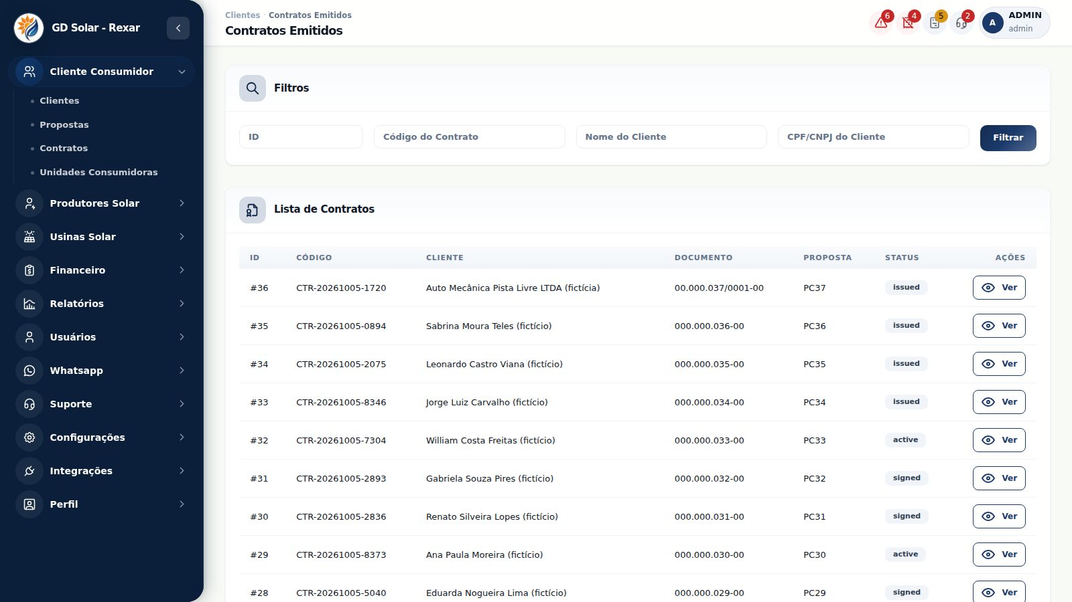
AULA 5 · NA PLATAFORMA
Contratos
GD Solar · Formação em Energia por Assinatura
M6 · Aula 5

Slide 27
alocando uma usina entre quinze clientes
AULA 6
Ocupar a usina entre 90% e 98%, provocar e entender as duas travas de alocação e resolver o alerta crítico
Prática na plataforma
Passo a passo na plataforma

Slide 28
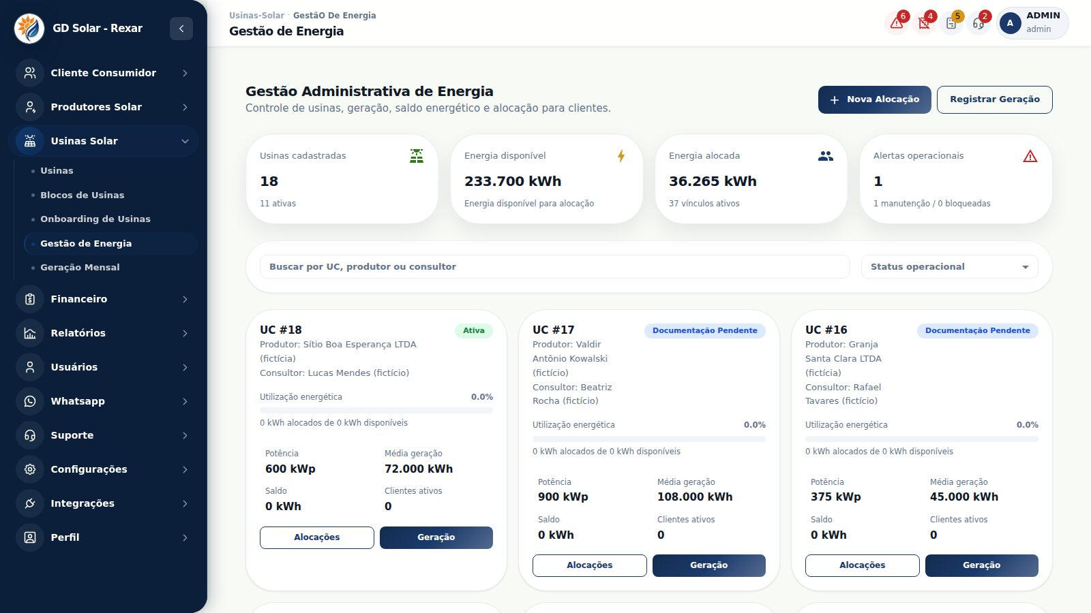
AULA 6 · ALOCANDO UMA USINA ENTRE QUINZE CLIENTES
Passo a passo (1/2)
1 O plano de ocupação
Meta: 90–98% · maior cliente < 25% (idealmente < 15%)
2 Vinculando os clientes
Vincule e acompanhe o saldo na Gestão de Energia
3 Trava 1: tentando vender o que não existe
Trava 1: vínculo recusado acima do saldo
4 Trava 2: a geração caiu
Trava 2: disponível < alocada → alerta crítico (Escanear Agora)
Gestão de energia
GD Solar · Formação em Energia por Assinatura
M6 · Aula 6
Notes:
Antes de vincular, abra a planilha de plano de ocupação. Liste os quinze clientes — os cinco do módulo 5 e os dez do checkpoint — com a cota de cada um. Some e compare com a energia disponível da usina. O objetivo é ficar entre noventa e noventa e oito por cento. Confira também a maior participação: nenhum cliente deve passar de vinte e cinco por cento, e, idealmente, nem de quinze.
Agora vincule os clientes, um por um, pela unidade consumidora de cada um, como na aula anterior. A cada vínculo, o saldo da usina diminui. Ao terminar, abra a Gestão de Energia: a sua usina deve estar perto de noventa e cinco por cento de ocupação, com um pequeno saldo. Anote esse saldo.
Agora, o primeiro teste. Imagine que um vendedor fechou um cliente grande e tenta vinculá-lo com uma cota maior do que o saldo. Tente. A plataforma recusa: a energia solicitada excede o saldo disponível da usina. É a trava que impede dois vendedores de venderem a mesma energia. O que fazer na vida real? Oferecer ao cliente a cota que cabe agora, alocar o restante em outra usina ou colocá-lo na fila. Faça o teste com a energia igual ao saldo e veja que funciona. Depois, encerre esse vínculo de teste para voltar ao plano.
Agora, o segundo teste. Imagine que a usina teve um problema e você decidiu, de forma conservadora, reduzir a energia disponível. Registre um novo mês de geração com a energia disponível uns quinze por cento abaixo da energia já alocada. Salve. Agora abra Relatórios, Alertas Operacionais, e clique em Escanear Agora — a varredura que a operação roda para checar a saúde das usinas. Aparece um alerta crítico: a energia alocada excede a disponível. Abra o alerta e veja os detalhes: a usina, quanto está alocado, quanto está disponível. Repare também no sino do cabeçalho, que passa a mostrar o alerta.

Slide 29
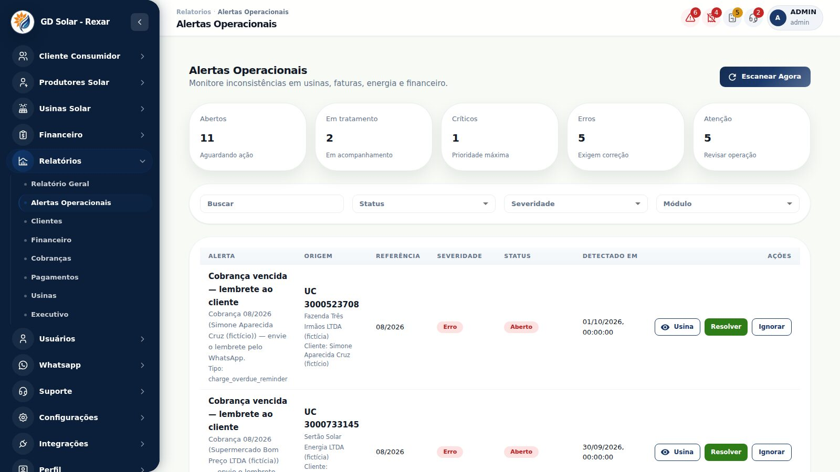
AULA 6 · ALOCANDO UMA USINA ENTRE QUINZE CLIENTES
Passo a passo (2/2)
5 Resolvendo o alerta
Resolva a causa → nova varredura → o alerta se resolve sozinho
Alertas operacionais
GD Solar · Formação em Energia por Assinatura
M6 · Aula 6
Notes:
Como resolver? Depende da causa, como vimos na aula 4. Se a usina voltou a gerar normalmente, registre a disponibilidade correta. Se a queda é estrutural, reduza cotas ou mova clientes para outra usina. Para o laboratório, registre de novo a energia disponível original e clique em Escanear Agora. O alerta se resolve sozinho, porque a condição deixou de existir. Esse é um princípio dos alertas da plataforma: eles não são uma lista que só cresce; eles refletem a situação atual da operação.

Slide 30
FECHAMENTO DO MÓDULO
Pratique e entregue
Exercícios
ENTREGÁVEL DO MÓDULO
Usina alocada: os 5 clientes do M5 com contrato emitido, vínculo com a usina e convite enviado, mais 10 clientes adicionais (carregados pelo "checkpoint do M6" do laboratório ou cadastrados manualmente) até ocupar 90–98% da energia disponível, com nenhum cliente acima de 25% e a planilha de rateio pronta para a distribuidora.
1. Usina com 60.000 kWh disponíveis; já alocados 55.300 kWh. Um cliente pede 5.000 kWh. O que acontece na plataforma e o que você faz?
2. Cliente sai em março. Quais são os três passos operacionais?
3. Liste os dados pessoais que a sua operação coleta e a finalidade de cada um.
GD Solar · Formação em Energia por Assinatura
M6 · Fechamento

